Slide 1
ПРОЕКТ Закона РК «О внесении изменений и дополнений в некоторые законодательные акты Республики Казахстан по вопросам популяризации экологически чистого транспорта и развития инфраструктуры для электромобилей»
ПРОЕКТ Закона РК «О внесении дополнения в Кодекс Республики Казахстан «Об административных правонарушениях»
ИНИЦИАТОРЫ: ЖАНБЫРШИН Е.Т.,
ЕЛЕУОВ Г.А.,
МУСАБАЕВ С.Б.
АСТАНА, 2023 жыл

Slide 2
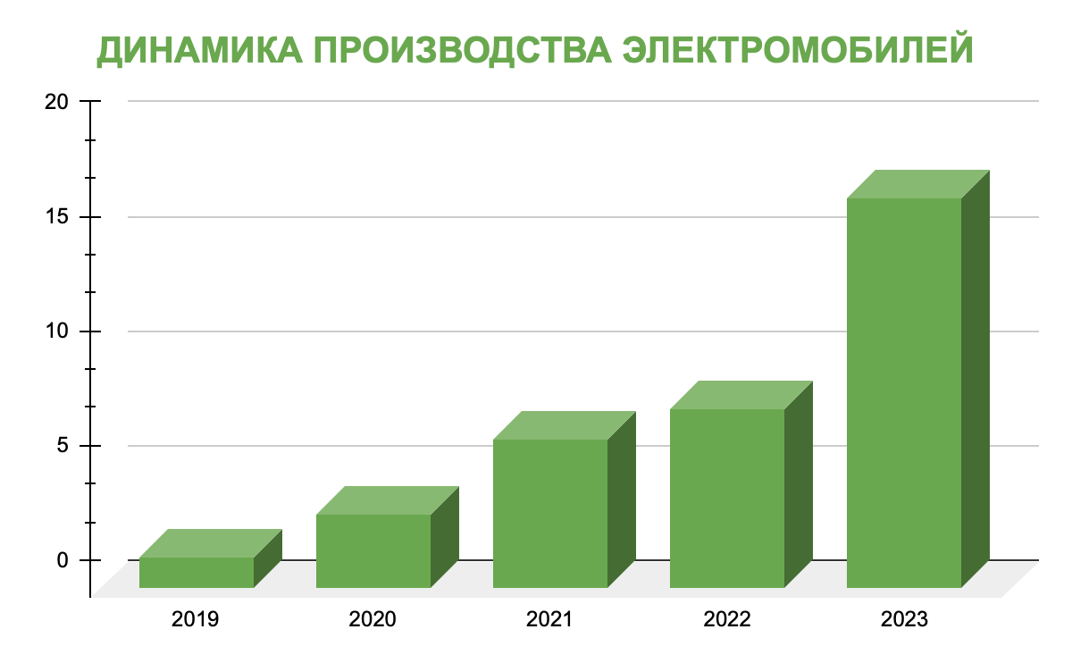
СИТУАЦИЯ В МИРЕ
От автомобилей с двигателями внутреннего сгорания отказались:
автопроизводители: General Motors, Ford, Mercedes, Volvo, Jaguar/Land Rover и китайский концерн BYD;
Великобритания, Индия, Австрия, Польша, Канада, Турцию и другие страны.

Slide 3
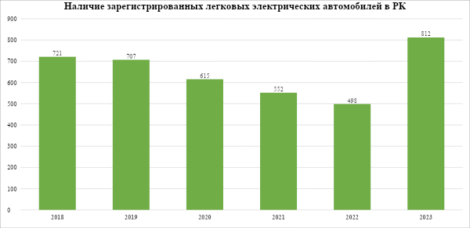
СИТУАЦИЯ В КАЗАХСТАНЕ

Slide 4
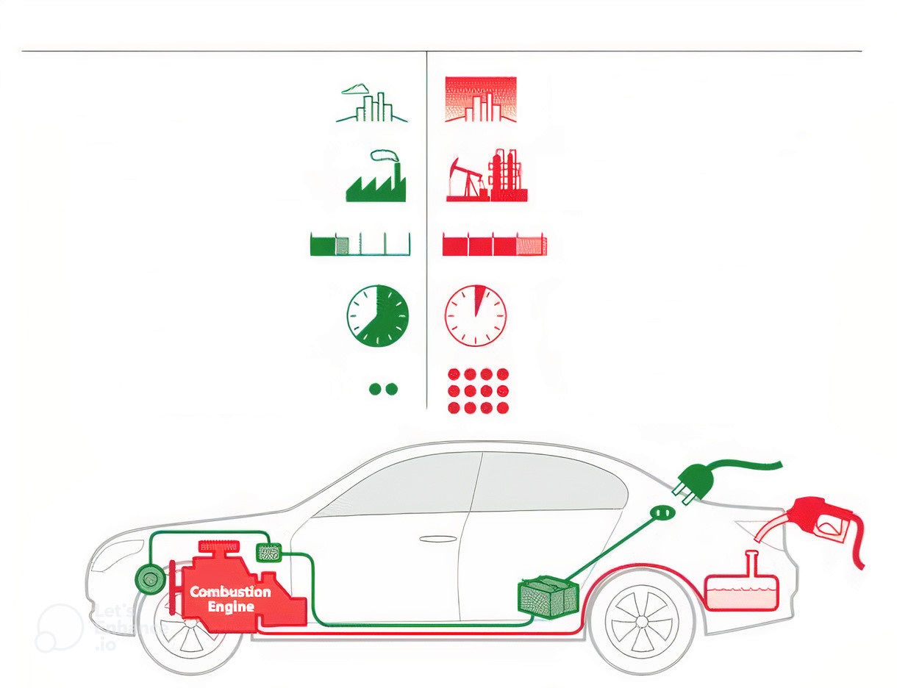
ЭКОЛОГИЧЕСКИЕ И ЭКОНОМИЧЕСКИЕ ПОКАЗАТЕЛИ
Электромобиль
ДВС
Выбросы СО, NOx, сажа загрязняют окружающую среду, а также выброс парникового газа СО2
Не загрязняет окружающую среду
Утилитарность
Непрактичное и дорогостоящее производство
400-1000 км на одном заряде батареи
600 км на 1 баке
Зарядка батареи от 10 до 20 мин
(Компаниями CATL, Volkswagen разрабатываются аккумуляторы быстрой зарядки)
Заправка за 3 минуты
Стоимость поездки
≈1640 тг на 100 км
Стоимость поездки
≈ 400 тг на 100 км

Slide 5
ОСНОВНЫЕ ПОЛОЖЕНИЯ
1 | Закон Республики Казахстан от 16 июля 2001 года «Об архитектурной, градостроительной и строительной деятельности в Республике Казахстан» | внедрение термина «электрозарядная станция» компетенция ЦГО по разработке и утверждению правил проектирования, установки, технической эксплуатации электрозарядных станций в жилых зонах принятие решений о застройке территории, размещении электрозарядных станций включение в проект детальной планировки размещение электрозарядных станций
2 | Закон Республики Казахстан от 17 июля 2001 года «Об автомобильных дорогах» | электрозарядные станции как объект придорожного сервиса
3 | Закон Республики Казахстан от 4 июля 2003 года «Об автомобильном транспорте» | установление терминов электромобиль и гибридный транспорт компетенция МИО по организации оборудованных электрозарядными станциями общественных мест
4 | Закон Республики Казахстан от 7 июля 2006 года «Об особо охраняемых природных территориях» | установление стоянки с электрозарядными станциями в местах, имеющих доступ к центральным сетям электроснабжения при планировании территории ООПТ
5 | Закон Республики Казахстан от 17 апреля 2014 года «О дорожном движении» | разрешение ездить на выделенных полосах электромобилями при планировании территории обязательное наличие специально отведенных мест для стоянки (парковки) транспортных средств, оснащенных электрическими двигателями бесплатная парковка для электромобилей и определенной категории лиц запрет водителям транспортных средств, не оснащенных электрическими двигателями, осуществлять стоянку на парковке в местах, оборудованных электрозарядными станциями. определение специального государственного регистрационного номерного знака
6 | Кодекс Республики Казахстан от 5 июля 2014 года «Об административных правонарушениях» | Статья 597. Нарушение правил остановки или стоянки транспортных средств Нарушение правил остановки или стоянки транспортных средств, за исключением случаев, предусмотренных частями второй, третьей настоящей статьи, либо в местах, предназначенных для подзарядки электромобилей –

